Slide 1

Температура
Температурна шкала Кельвіна
Фізика 10 клас
02.02.2022р

Slide 2
Завдання
Доповніть вивчене по презентації матеріалом підручника(параграф 29)
Основні означення та формули запишіть
Запропоновані задачі розв’яжіть

Slide 3
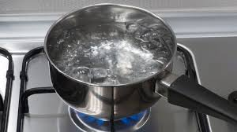

Температура
Гаряче Холодне
Температура – це ступінь нагрітості тіла

Slide 4
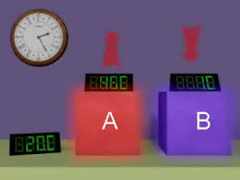
Стан теплової рівноваги
Отже, температура характеризує стан теплової рівноваги: всі тіла, що знаходяться в тепловій рівновазі, мають однакову темпе­ратуру.

Slide 5
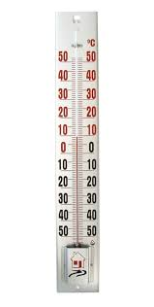
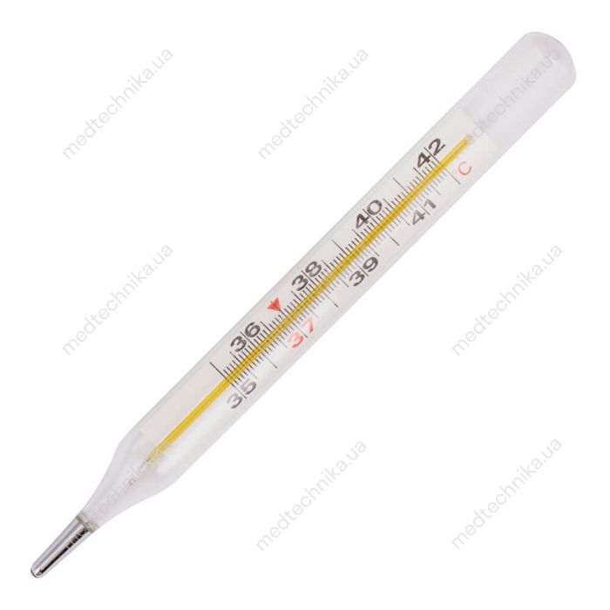
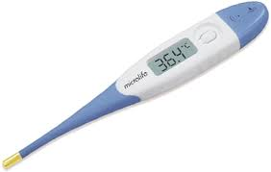
Вимірювання температури
Термометр - прилад для вимірювання температури.
Термометр складається з термометричного тіла(напр. ртуть) і шкали

Slide 6
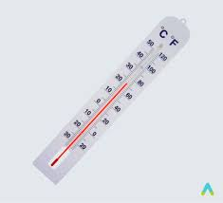
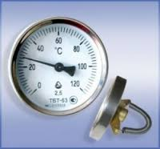

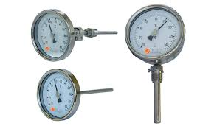

Види термометрів:
Рідинний Біметалевий
деформаційний
Термометр опору

Slide 7
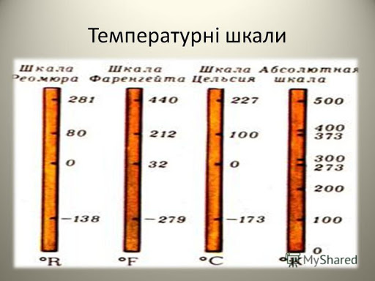

Slide 8
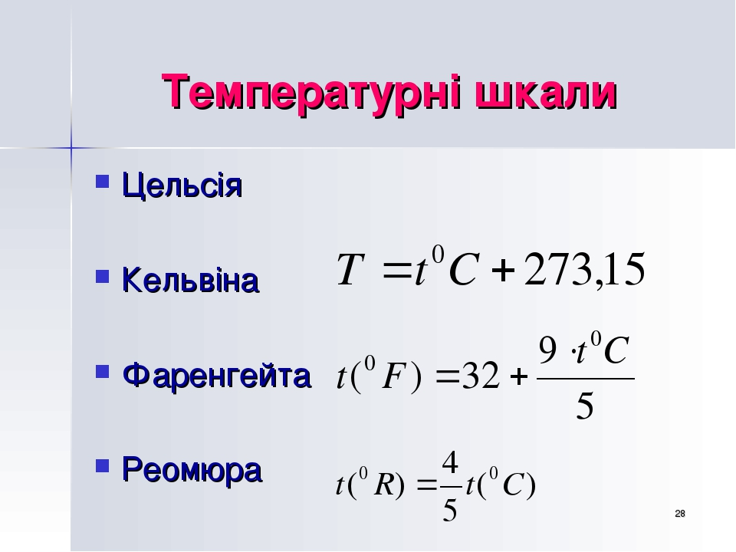
t°С

Slide 9
Температура і середня кінетична енергія молекул.
Якщо гази перебувають у стані теплової рівноваги, то середні кінетичні енергії їх також однакові.
Основне рівняння МКТ: Р=2/3nE_{k}
Р- тиск , E_{k}-середня кінетична енергія
n-концентрація n= N/V, N – кількість молекул, V-об’єм,тоді
E_{k}=Р/(2/3n)=3 Р/2 n =3 V Р/2 N=3/2•Р V/ N

Slide 10
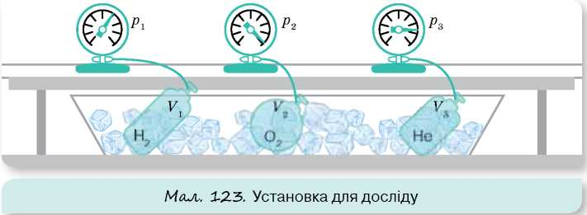
Експерименти показують:
Для всіх газів у стані теплової рівноваги відношення PV/N є однаковим, його позначають літерою θ (тета)

Slide 11
Середня кінетична енергія поступального руху молекул
θ= PV/N= kT, де k - стала Больцмана k= 1,380649×10⁻²³ Дж·K⁻¹
Отже, формулу E_{k}=3/2•Р V/ N можна записати
E_{k}=3/2 kT
Де Т-абсолютна температура, виміряна за шкалою Кельвіна.
Одиниці вимірювання Т це 1 (К).
Отже, середня кінетична енергія поступального руху молекул ідеального газу прямо пропорційна абсолютній температурі.

Slide 12
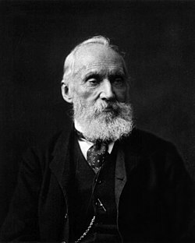
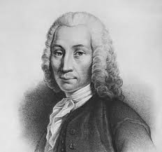
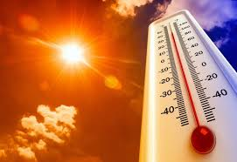
Зв‘язок між температурою за шкалою Кельвіна і шкалою Цельсія
Т=t+273
Наприклад:
20 ⁰С це 20 +273 К=293К

Slide 13
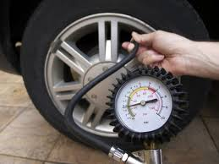
Тиск газу
Оскільки, θ= PV/N= kT, то
P= kT N /V= kTn=nkT
P=nkT
де n-концентрація молекул
Тиск газу повністю визначається абсолютною температурою і концентрацією

Slide 14
Задачі, розв'язувані на уроці.
Визначити середню кінетичну енергію молекул одноатомного газу при температурі 20ºС і тиску 0,85МПа.
Дано:
t=20ºС E_{k}=3/2 kT
k= 1,380649×10⁻²³ Дж·K⁻¹ Т=t+273
Т=20+273=293К
р=0,8·106Па Е=3/2• 1,380649×10⁻²³ Дж·K⁻¹ •298К=616,86*10⁻²³Дж
Е-?

Slide 15
Задачі, розв'язувані на уроці
Чому дорівнює відношення добутку тиску газу на його об’єм до кількості молекул при температурі t=300⁰С?
PV/N= kT= 1,380649×10⁻²³ Дж·K⁻¹*573 К=7,9*10⁻²¹Дж

Slide 16
Задачі, розв'язувані на уроці
Температура деякої кількосты водню Т₁=200К, тиск Р₁=400Па. Газ нагрівають до температури Т₂=10000К, при якій молекули водню практично повністю розпадаються на атоми . Знайти нове значення тиску Р₂, якщо його об′єм і маса не змінилися.
P=nkT, де n-концентрація молекул
P₁=n₁k₁T₁
P₂=n₂k₂T₂
У результаті розщеплення молекул водню на атоми кількість частинок у посудині збільшується у 2 _{рази, тобто} n₂=2n₁
P₂=n₂k₂T₂=2n₁k₂T₂
P₂/P₁=n₂k₂T₂/n₁k₁T₁= 2n₁kT₂ /n₁kT₁ = 2T₂ /T₁ =40кПа

Slide 17
ПІДБИТТЯ ПІДСУМКІВ УРОКУ
Температура характеризує стан теплової рівноваги: всі тіла, що знаходяться в тепловій рівновазі, мають однакову темпера­туру.
Абсолютна температура є мірою середньої кінетичної енергії руху молекул
Тиск газу повністю визначається абсолютною температурою і концентрацією

Slide 18
Домашнє завдання
вивчити параграф 29
вправа 29 (1-4)

Slide 19
УСІМ ДЯКУЮ. БАЖАЮ ДОБРА ТА НАДХНЕННЯ!

